Slide 1
TRƯỜNG ĐIỆN – ĐIỆN TỬ

Slide 2

ĐỒ ÁN TỐT NGHIỆP
THIẾT KẾ HỆ THỐNG ĐIỀU KHIỂN HỌC TĂNG CƯỜNG CHO XE TỰ HÀNH BA BÁNH MECANUM
Khoa: Kĩ thuật điều khiển và tự động hóa
Ngành: Điều khiển tự động
GVHD: PGS TS. Đào Phương Nam
Sinh viên: Nguyễn Thành Đạt – 20181385
Hoàng Văn Lâm – 20181566

Slide 3
Nội dung chính
Đặt vấn đề
Tổng quan về học tăng cường
Mô hình xe tự hành ba bánh mecanum
Thiết kế bộ điều khiển học tăng cường
Phân tích tính ổn định của hệ thống
Kết quả mô phỏng
Kết luận

Slide 4
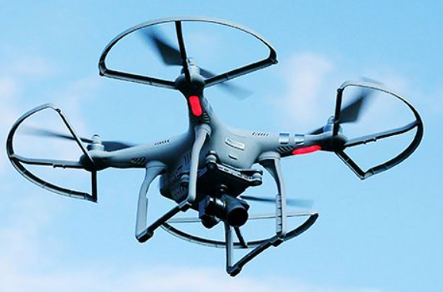
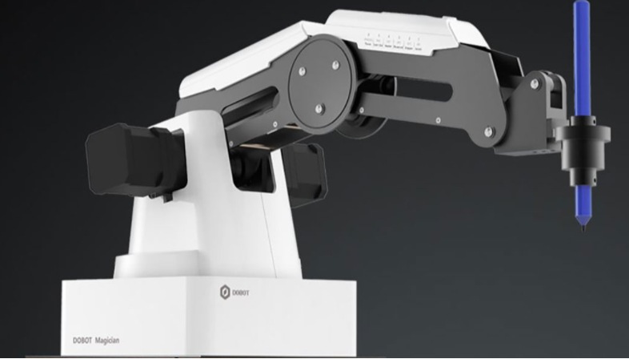
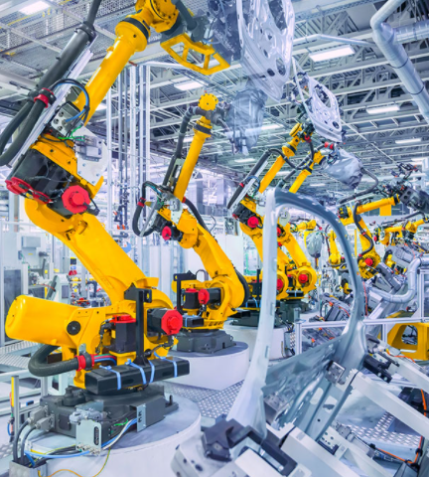
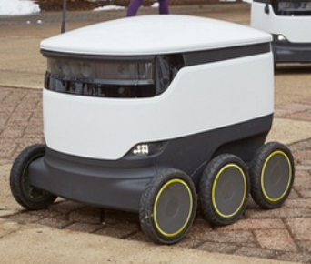
Đặt vấn đề
Robot và cuộc sống

Slide 5
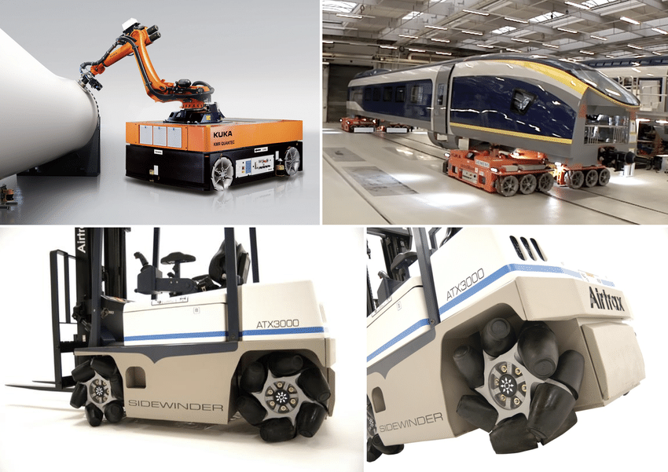
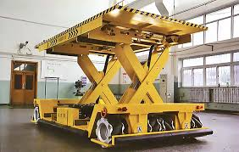
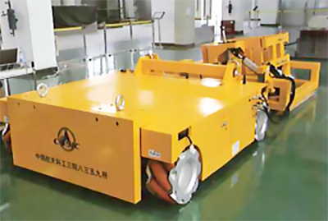
Đặt vấn đề

Slide 6

Tổng quan về học tăng cường

Slide 7
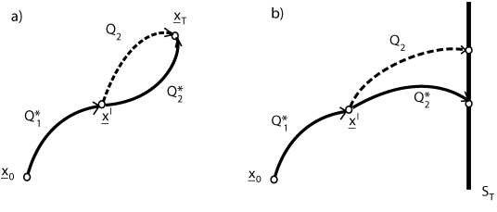
Tổng quan về học tăng cường
Nguyên lý tối ưu của Bellman: “Mọi khúc cuối của quỹ đạo trạng thái tối ưu cũng sẽ là một quỹ đạo trạng thái tối ưu.”

Slide 8
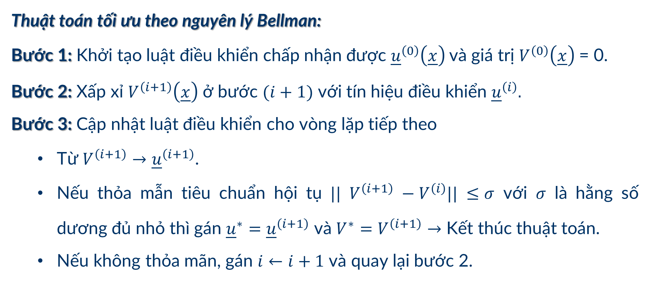
Tổng quan về học tăng cường
Thuật toán tối ưu theo nguyên lý Bellman:
Bước 1: Khởi tạo luật điều khiển chấp nhận được ${\underline{u}}^{\left(0\right)}\left(\underline{x}\right)$và giá trị $V^{\left(0\right)}\left(\underline{x}\right)$ = 0.
Bước 2: Xấp xỉ $V^{\left(i+1\right)}\left(\underline{x}\right)$ ở bước $(i+1)$ với tín hiệu điều khiển ${\underline{u}}^{\left(i\right)}.$
Bước 3: Cập nhật luật điều khiển cho vòng lặp tiếp theo
Từ $V^{\left(i+1\right)}→{\underline{u}}^{\left(i+1\right)}$.
Nếu thỏa mẫn tiêu chuẩn hội tụ $||$ $V^{\left(i+1\right)} −V^{\left(i\right)}||$ $≤σ$ với $σ$ là hằng số dương đủ nhỏ thì gán ${\underline{u}}^{∗}={\underline{u}}^{\left(i+1\right)}$ và $V^{∗}=V^{\left(i+1\right)}→$ Kết thúc thuật toán.
Nếu không thỏa mãn, gán $i←i+1$ và quay lại bước 2.

Slide 9
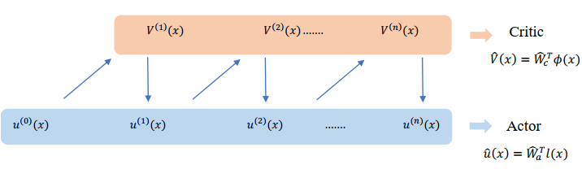
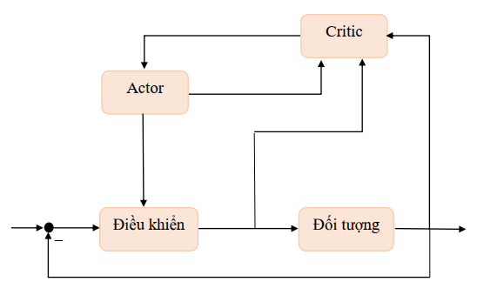
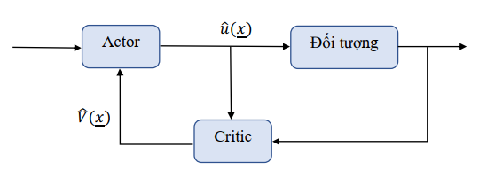
Tổng quan về học tăng cường
Sơ đồ cập nhật trọng số AC
Cấu trúc offline AC
Cấu trúc online AC

Slide 10
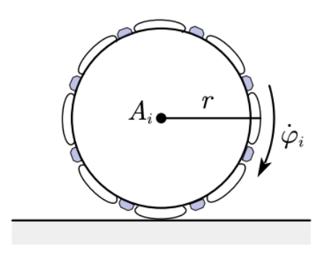
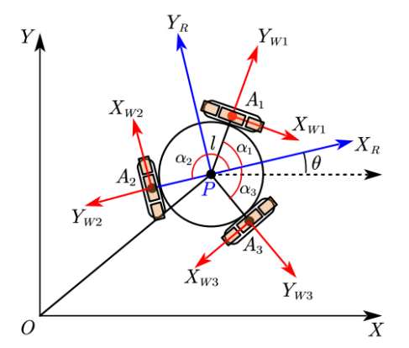
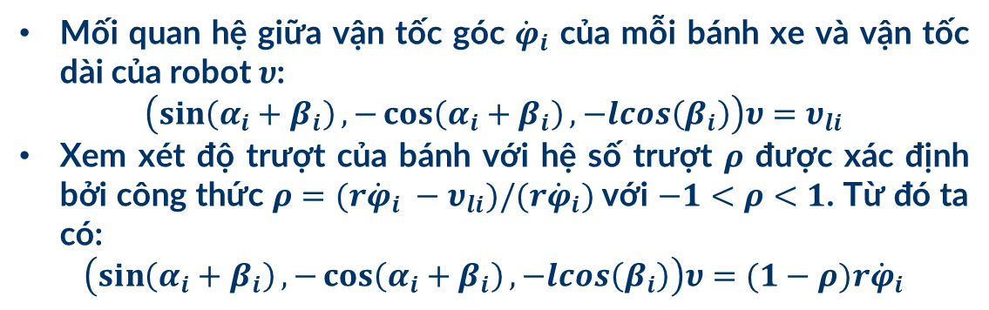
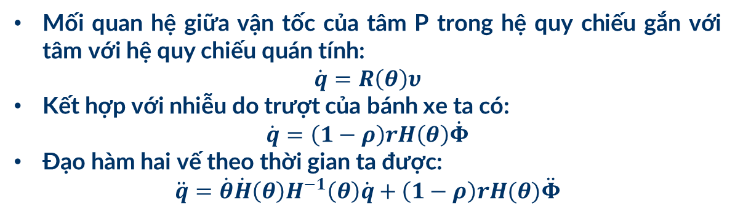
Mô hình xe tự hành ba bánh mecanum
Mối quan hệ giữa vận tốc góc ${\dot{φ}}_{i}$ của mỗi bánh xe và vận tốc dài của robot $υ$:
$$\left(\sin\left(α_{i}+β_{i}\right),−\cos\left(α_{i}+β_{i}\right), −lcos\left(β_{i}\right)\right)υ=υ_{li}$$
Xem xét độ trượt của bánh với hệ số trượt $ρ$ được xác định bởi công thức $ρ=(r{\dot{φ}}_{i} −υ_{li})/(r{\dot{φ}}_{i})$với $−1<ρ<1$. Từ đó ta có:
$$\left(\sin\left(α_{i}+β_{i}\right),−\cos\left(α_{i}+β_{i}\right), −lcos\left(β_{i}\right)\right)υ=(1−ρ)r{\dot{φ}}_{i}$$
Mối quan hệ giữa vận tốc của tâm P trong hệ quy chiếu gắn với tâm với hệ quy chiếu quán tính:
$$\dot{q}=R\left(θ\right)υ$$
Kết hợp với nhiễu do trượt của bánh xe ta có:
$$\dot{q}=\left(1−ρ\right)rH\left(θ\right)\dot{Φ}$$
Đạo hàm hai vế theo thời gian ta được:
$$\ddot{q}=\dot{θ}\dot{H}\left(θ\right)H^{−1}\left(θ\right)\dot{q}+\left(1−ρ\right)rH(θ)\ddot{Φ}$$

Slide 11
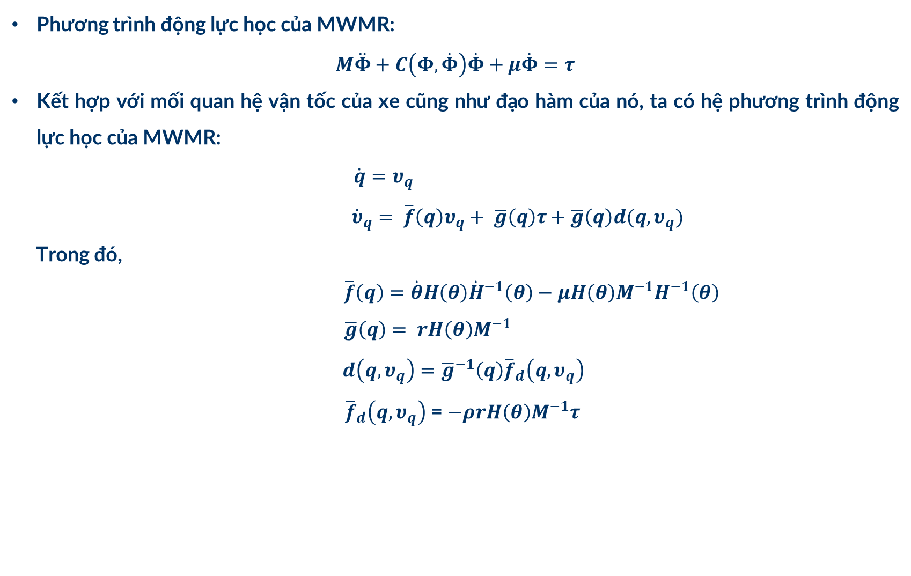
Mô hình xe tự hành ba bánh mecanum
Phương trình động lực học của MWMR:
$$M\ddot{Φ}+C\left(Φ,\dot{Φ}\right)\dot{Φ}+μ\dot{Φ}=τ$$
Kết hợp với mối quan hệ vận tốc của xe cũng như đạo hàm của nó, ta có hệ phương trình động lực học của MWMR:
$\dot{q}=υ_{q}$
${\dot{υ}}_{q}= \overline{f}\left(q\right)υ_{q}+ \overline{g}\left(q\right)τ+\overline{g}\left(q\right)d(q,υ_{q})$
Trong đó,
$\overline{f}\left(q\right)=\dot{θ}H\left(θ\right){\dot{H}}^{−1}\left(θ\right)−μH\left(θ\right)M^{−1}H^{−1}\left(θ\right)$
$\overline{g}\left(q\right)= rH\left(θ\right)M^{−1}$
$d\left(q,υ_{q}\right)={\overline{g}}^{−1}\left(q\right){\overline{f}}_{d}\left(q,υ_{q}\right)$
${ \overline{f}}_{d}\left(q,υ_{q}\right)$ = $−ρrH\left(θ\right)M^{−1}τ$

Slide 12
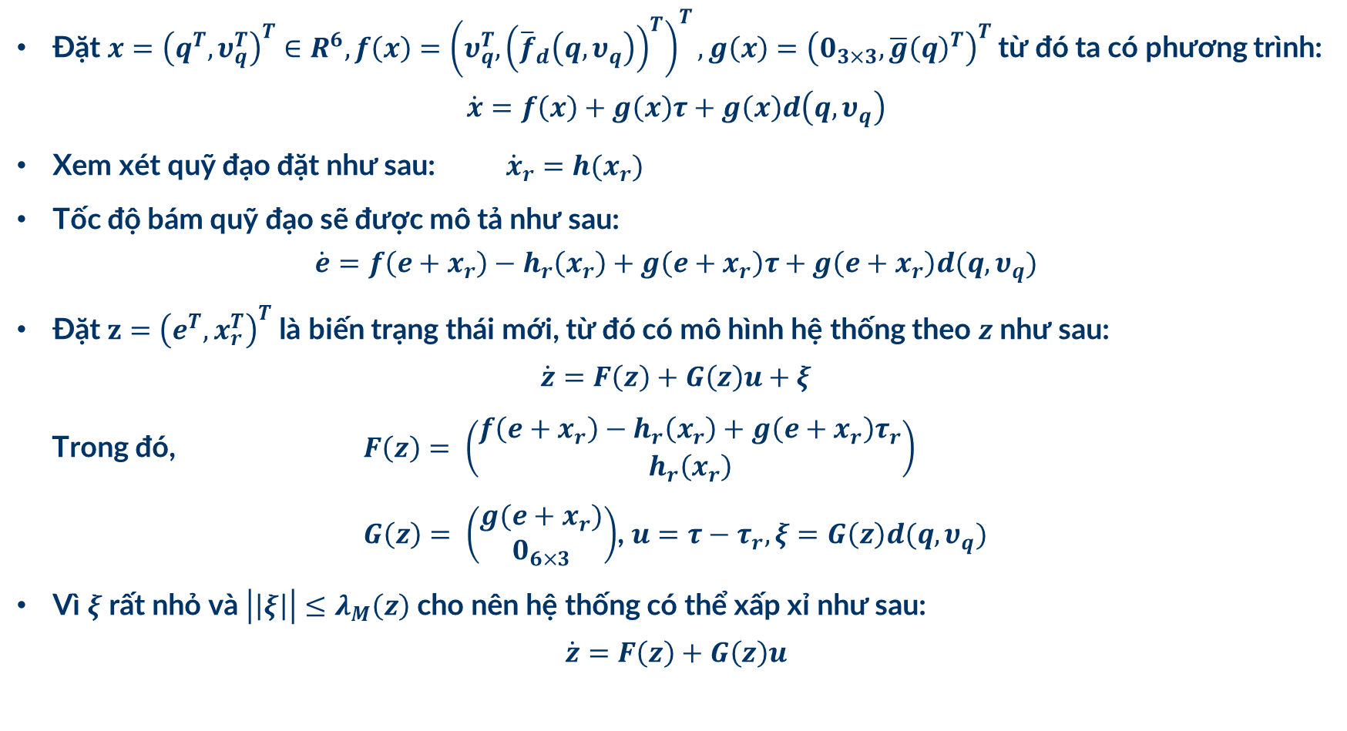
Mô hình xe tự hành ba bánh mecanum
Đặt $x={\left(q^{T},υ_{q}^{T}\right)}^{T}∈R^{6}, f\left(x\right)={\left(υ_{q}^{T},{\left({\overline{f}}_{d}\left(q,υ_{q}\right)\right)}^{T}\right)}^{T}, g\left(x\right)={\left(0_{3×3}, \overline{g}{\left(q\right)}^{T}\right)}^{T}$ từ đó ta có phương trình:
$$\dot{x}=f\left(x\right)+g\left(x\right)τ+g\left(x\right)d\left(q,υ_{q}\right)$$
Xem xét quỹ đạo đặt như sau: ${\dot{x}}_{r}=h(x_{r})$
Tốc độ bám quỹ đạo sẽ được mô tả như sau:
$$\dot{e}=f\left(e+x_{r}\right)−h_{r}\left(x_{r}\right)+g\left(e+x_{r}\right)τ+g\left(e+x_{r}\right)d(q,υ_{q})$$
Đặt $z={\left(e^{T},x_{r}^{T}\right)}^{T}$ là biến trạng thái mới, từ đó có mô hình hệ thống theo $z$ như sau:
$$\dot{z}=F\left(z\right)+G\left(z\right)u+ξ$$
Trong đó, $F\left(z\right)= \left(\begin{aligned}f\left(e+x_{r}\right)−h_{r}\left(x_{r}\right)+g\left(e+x_{r}\right)τ_{r} \\ h_{r}\left(x_{r}\right)\end{aligned}\right)$
$G\left(z\right)= \left(\begin{aligned}g(e+x_{r}) \\ 0_{6×3}\end{aligned}\right)$, $u=τ−τ_{r}, ξ=G\left(z\right)d(q,υ_{q})$
Vì $ξ$ rất nhỏ và $\left|\left|ξ\right|\right|≤λ_{M}\left(z\right)$ cho nên hệ thống có thể xấp xỉ như sau:
$$\dot{z}=F\left(z\right)+G\left(z\right)u$$

Slide 13
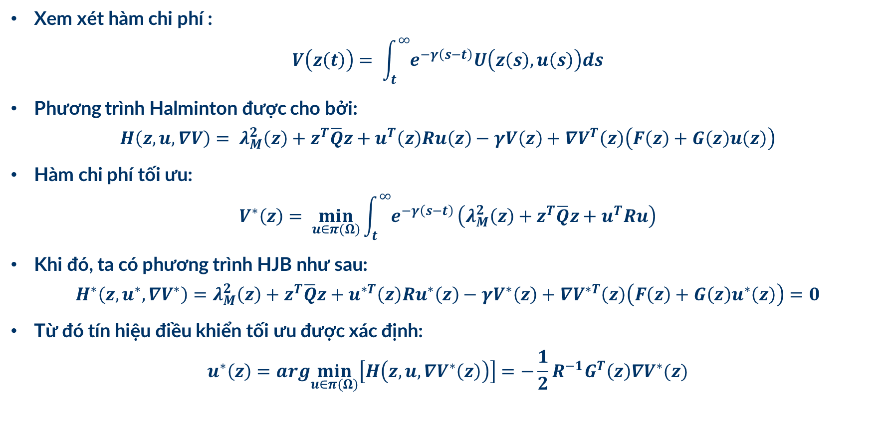
Thiết kế bộ điều khiển học tăng cường
Xem xét hàm chi phí :
$$V\left(z\left(t\right)\right)= \int_{t}^{∞}{e^{−γ\left(s−t\right)}U\left(z\left(s\right),u\left(s\right)\right)ds}$$
Phương trình Halminton được cho bởi:
$$H\left(z,u,∇V\right)= λ_{M}^{2}\left(z\right)+z^{T}\overline{Q}z+u^{T}\left(z\right)Ru\left(z\right)−γV\left(z\right)+∇V^{T}\left(z\right)\left(F\left(z\right)+G\left(z\right)u\left(z\right)\right)$$
Hàm chi phí tối ưu:
$$V^{∗}\left(z\right)= \min_{u∈π(Ω)}{\int_{t}^{∞}{e^{−γ\left(s−t\right)}}\left(λ_{M}^{2}\left(z\right)+z^{T}\overline{Q}z+u^{T}Ru\right)}$$
Khi đó, ta có phương trình HJB như sau:
$$H^{∗}\left(z,u^{∗},∇V^{∗}\right)=λ_{M}^{2}\left(z\right)+z^{T}\overline{Q}z+u^{∗T}\left(z\right)Ru^{∗}\left(z\right)−γV^{∗}\left(z\right)+∇V^{∗T}\left(z\right)\left(F\left(z\right)+G\left(z\right)u^{∗}\left(z\right)\right)=0$$
Từ đó tín hiệu điều khiển tối ưu được xác định:
$$u^{∗}\left(z\right)=arg\min_{u∈π(Ω)}\left[H\left(z,u,∇V^{∗}\left(z\right)\right)\right]=−\frac{1}{2}R^{−1}G^{T}\left(z\right)∇V^{∗}(z)$$

Slide 14
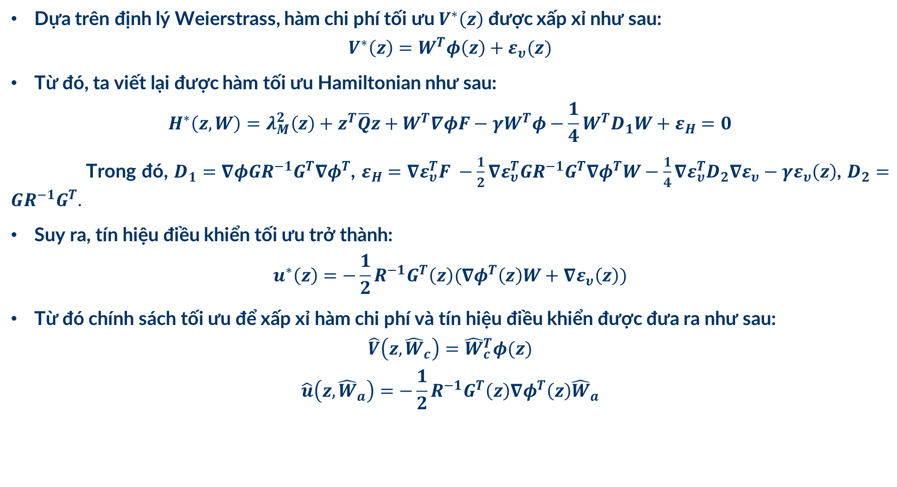
Thiết kế bộ điều khiển học tăng cường
Dựa trên định lý Weierstrass, hàm chi phí tối ưu $V^{∗}\left(z\right)$ được xấp xỉ như sau:
$$V^{∗}\left(z\right)=W^{T}φ\left(z\right)+ε_{υ}(z)$$
Từ đó, ta viết lại được hàm tối ưu Hamiltonian như sau:
$$H^{∗}\left(z,W\right)=λ_{M}^{2}\left(z\right)+z^{T}\overline{Q}z+W^{T}∇φF−γW^{T}φ−\frac{1}{4}W^{T}D_{1}W+ε_{H}=0$$
Trong đó, $D_{1}=∇φGR^{−1}G^{T}∇φ^{T}$, $ε_{H}=∇ε_{υ}^{T}F −\frac{1}{2}∇ε_{υ}^{T}GR^{−1}G^{T}∇φ^{T}W−\frac{1}{4}∇ε_{υ}^{T}D_{2}∇ε_{υ}−γε_{υ}\left(z\right)$, $D_{2}=GR^{−1}G^{T}.$
Suy ra, tín hiệu điều khiển tối ưu trở thành:
$$u^{∗}\left(z\right)=−\frac{1}{2}R^{−1}G^{T}\left(z\right)(∇φ^{T}\left(z\right)W+∇ε_{υ}\left(z\right))$$
Từ đó chính sách tối ưu để xấp xỉ hàm chi phí và tín hiệu điều khiển được đưa ra như sau:
$$\hat{V}\left(z,{\hat{W}}_{c}\right)={\hat{W}}_{c}^{T}φ(z)$$
$$\hat{u}\left(z,{\hat{W}}_{a}\right)=−\frac{1}{2}R^{−1}G^{T}\left(z\right)∇φ^{T}\left(z\right){\hat{W}}_{a}$$

Slide 15
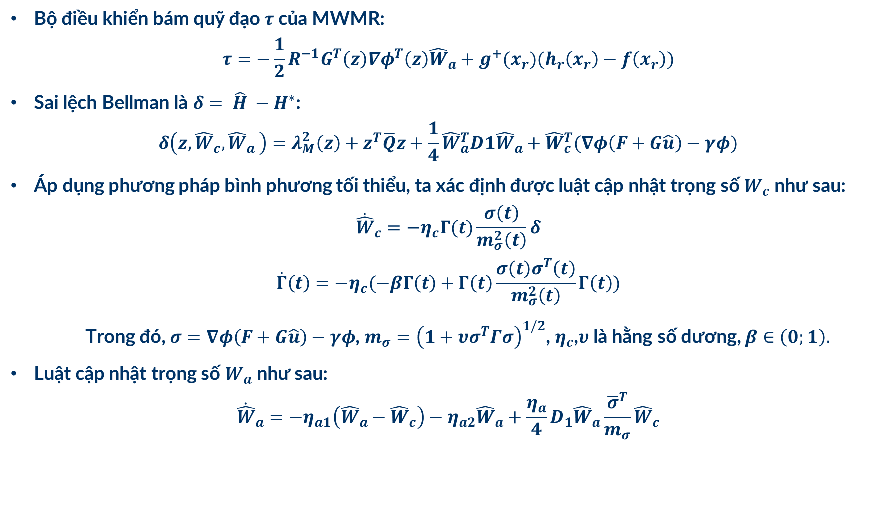
Thiết kế bộ điều khiển học tăng cường
Bộ điều khiển bám quỹ đạo $τ$ của MWMR:
$$τ=−\frac{1}{2}R^{−1}G^{T}\left(z\right)∇φ^{T}\left(z\right){\hat{W}}_{a}+g^{+}(x_{r})(h_{r}\left(x_{r}\right)−f\left(x_{r}\right))$$
Sai lệch Bellman là $δ= \hat{H} −H^{∗}$:
$$δ\left(z,{\hat{W}}_{c}{,\hat{W}}_{a}\right)=λ_{M}^{2}\left(z\right)+z^{T}\overline{Q}z+\frac{1}{4}{\hat{W}}_{a}^{T}D1{\hat{W}}_{a}+{\hat{W}}_{c}^{T}(∇φ\left(F+G\hat{u}\right)−γφ)$$
Áp dụng phương pháp bình phương tối thiểu, ta xác định được luật cập nhật trọng số $W_{c}$ như sau:
$${\dot{\hat{W}}}_{c}=−η_{c}Γ(t)\frac{σ\left(t\right)}{m_{σ}^{2}\left(t\right)}δ$$
$$\dot{Γ}\left(t\right)=−η_{c}(−βΓ\left(t\right)+Γ\left(t\right)\frac{σ\left(t\right)σ^{T}\left(t\right)}{m_{σ}^{2}\left(t\right)}Γ\left(t\right))$$
Trong đó, $σ=∇φ\left(F+G\hat{u}\right)−γφ$, $m_{σ}={\left(1+υσ^{T}Γσ\right)}^{1/2}$, $η_{c}$,$υ$ là hằng số dương, $β∈\left(0;1\right).$
Luật cập nhật trọng số $W_{a}$ như sau:
$${\dot{\hat{W}}}_{a}=−η_{a1}\left({\hat{W}}_{a}−{\hat{W}}_{c}\right)−η_{a2}{\hat{W}}_{a}+\frac{η_{a}}{4}D_{1}{\hat{W}}_{a}\frac{{\overline{σ}}^{T}}{m_{σ}}{\hat{W}}_{c}$$

Slide 16
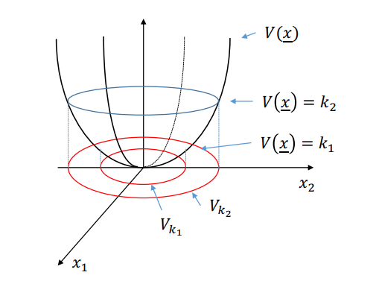
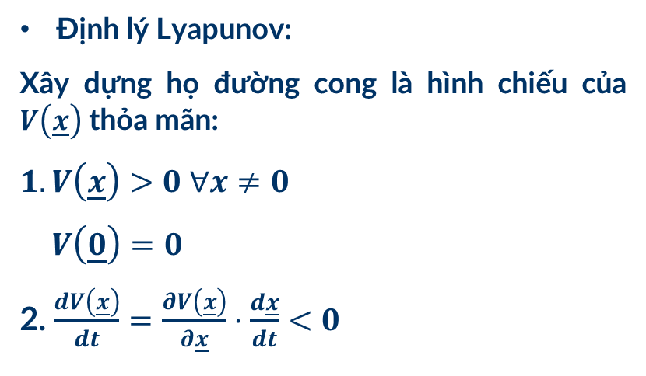
Phân tích tính ổn định của hệ thống
Định lý Lyapunov:
Xây dựng họ đường cong là hình chiếu của $V\left(\underline{x}\right)$ thỏa mãn:
$1. V\left(\underline{x}\right)>0$ $∀x≠0$
$V\left(\underline{0}\right)=0$
2. $\frac{dV\left(\underline{x}\right)}{dt}=\frac{∂V\left(\underline{x}\right)}{∂\underline{x}}⋅\frac{d\underline{x}}{dt}<0$

Slide 17
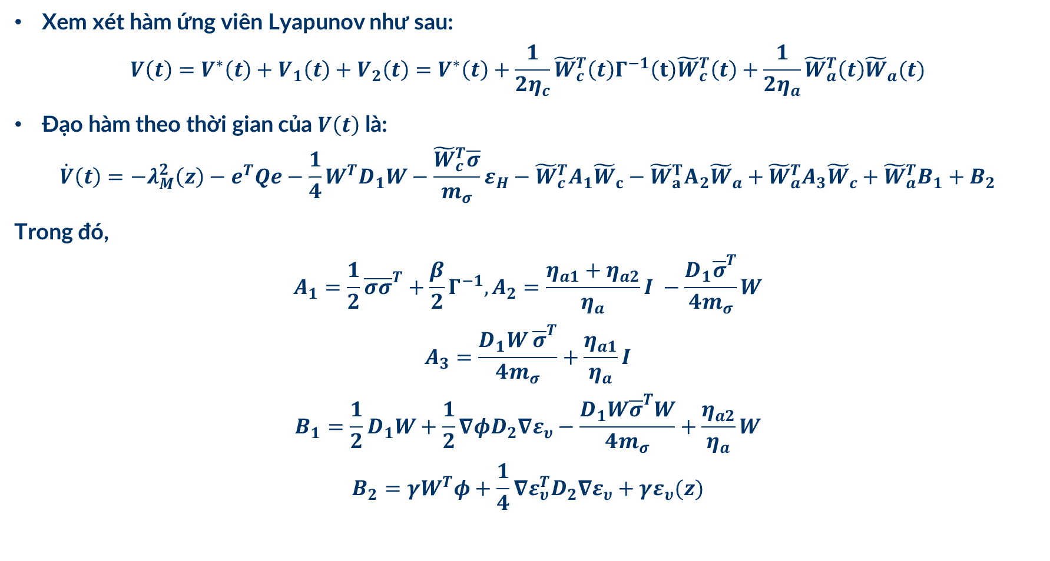
Phân tích tính ổn định của hệ thống
Xem xét hàm ứng viên Lyapunov như sau:
$$V\left(t\right)=V^{∗}\left(t\right)+V_{1}\left(t\right)+V_{2}\left(t\right)=V^{∗}\left(t\right)+\frac{1}{2η_{c}}{\tilde{W}}_{c}^{T}\left(t\right)Γ^{−1}\left(t\right){\tilde{W}}_{c}^{T}\left(t\right)+\frac{1}{2η_{a}}{\tilde{W}}_{a}^{T}\left(t\right){\tilde{W}}_{a}(t)$$
Đạo hàm theo thời gian của $V\left(t\right)$ là:
$$\dot{V}\left(t\right)=−λ_{M}^{2}\left(z\right)−e^{T}Qe−\frac{1}{4}W^{T}D_{1}W−\frac{{\tilde{W}}_{c}^{T}\overline{σ}}{m_{σ}}ε_{H}−{\tilde{W}}_{c}^{T}A_{1}{\tilde{W}}_{c}−{\tilde{W}}_{a}^{T}A_{2}{\tilde{W}}_{a}+{\tilde{W}}_{a}^{T}A_{3}{\tilde{W}}_{c}+{\tilde{W}}_{a}^{T}B_{1}+B_{2}$$
Trong đó,
$$A_{1}=\frac{1}{2}\overline{σ}{\overline{σ}}^{T}+\frac{β}{2}Γ^{−1}, A_{2}=\frac{η_{a1}+η_{a2}}{η_{a}}I −\frac{D_{1}{\overline{σ}}^{T}}{{4m}_{σ}}W$$
$$A_{3}=\frac{D_{1}W{ \overline{σ}}^{T}}{{4m}_{σ}}+\frac{η_{a1}}{η_{a}}I$$
$$B_{1}=\frac{1}{2}D_{1}W+\frac{1}{2}∇φD_{2}∇ε_{υ}−\frac{D_{1}W{\overline{σ}}^{T}W}{4m_{σ}}+\frac{η_{a2}}{η_{a}}W$$
$$B_{2}=γW^{T}φ+\frac{1}{4}∇ε_{υ}^{T}D_{2}∇ε_{υ}+γε_{υ}(z)$$

Slide 18
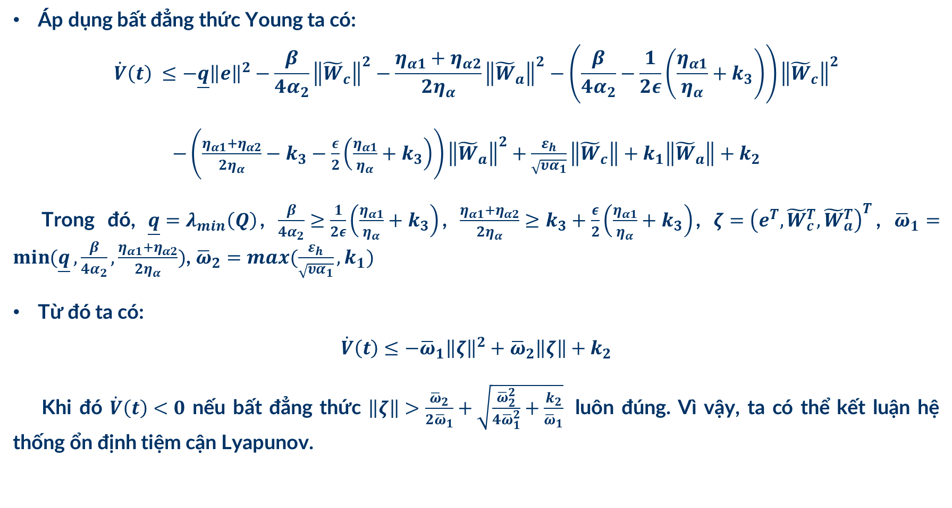
Phân tích tính ổn định của hệ thống
Áp dụng bất đẳng thức Young ta có:
$$\dot{V}\left(t\right) ≤−\underline{q}{\left\|e\right\|}^{2}−\frac{β}{4α_{2}}{\left\|{\tilde{W}}_{c}\right\|}^{2}−\frac{η_{α1}+η_{α2}}{2η_{α}}{\left\|{\tilde{W}}_{a}\right\|}^{2}−\left(\frac{β}{4α_{2}}−\frac{1}{2ε}\left(\frac{η_{α1}}{η_{α}}+k_{3}\right)\right){\left\|{\tilde{W}}_{c}\right\|}^{2}$$
$−\left(\frac{η_{α1}+η_{α2}}{2η_{α}}−k_{3}−\frac{ε}{2}\left(\frac{η_{α1}}{η_{α}}+k_{3}\right)\right){\left\|{\tilde{W}}_{a}\right\|}^{2}+\frac{ε_{h}}{\sqrt{υα_{1}}}\left\|{\tilde{W}}_{c}\right\|+k_{1}\left\|{\tilde{W}}_{a}\right\|+k_{2}$
Trong đó, $\underline{q}=λ_{min}\left(Q\right)$, $\frac{β}{4α_{2}}≥\frac{1}{2ε}\left(\frac{η_{α1}}{η_{α}}+k_{3}\right)$, $\frac{η_{α1}+η_{α2}}{2η_{α}}≥k_{3}+\frac{ε}{2}\left(\frac{η_{α1}}{η_{α}}+k_{3}\right)$, $ζ={\left(e^{T},{\tilde{W}}_{c}^{T},{\tilde{W}}_{a}^{T}\right)}^{T}$, ${\overline{ω}}_{1}=\min{(\underline{q}},\frac{β}{4α_{2}},\frac{η_{α1}+η_{α2}}{2η_{α}})$, ${\overline{ω}}_{2}=max⁡(\frac{ε_{h}}{\sqrt{υα_{1}}},k_{1})$
Từ đó ta có:
$$\dot{V}\left(t\right)≤{−\overline{ω}}_{1}{\left\|ζ\right\|}^{2}+{\overline{ω}}_{2}\left\|ζ\right\|+k_{2}$$
Khi đó $\dot{V}\left(t\right)<0$ nếu bất đẳng thức $\left\|ζ\right\|>\frac{{\overline{ω}}_{2}}{2{\overline{ω}}_{1}}+\sqrt{\frac{{\overline{ω}}_{2}^{2}}{4{\overline{ω}}_{1}^{2}}+\frac{k_{2}}{{\overline{ω}}_{1}}}$ luôn đúng. Vì vậy, ta có thể kết luận hệ thống ổn định tiệm cận Lyapunov.

Slide 19
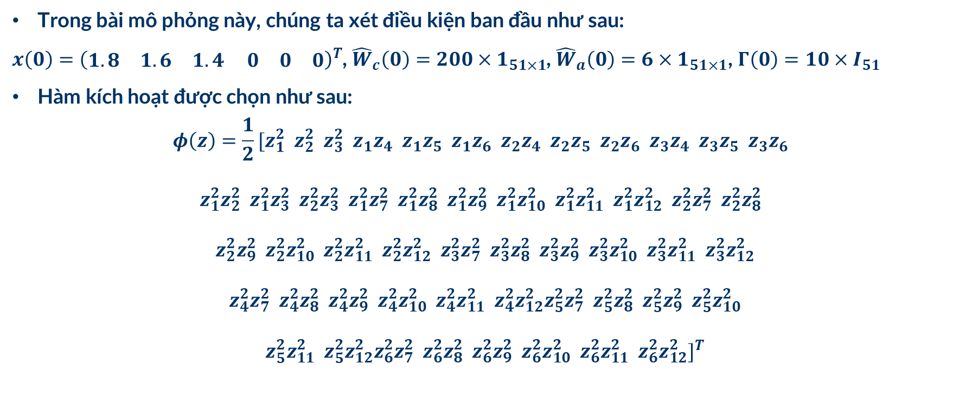
Kết quả mô phỏng
Trong bài mô phỏng này, chúng ta xét điều kiện ban đầu như sau:
$x\left(0\right)={\left(\begin{matrix}1.8 & 1.6 & 1.4\end{matrix} \begin{matrix}0 & 0 & 0\end{matrix}\right)}^{T}$, ${\hat{W}}_{c}\left(0\right)=200×1_{51×1}$, ${\hat{W}}_{a}\left(0\right)=6×1_{51×1}$, $Γ\left(0\right)=10×I_{51}$
Hàm kích hoạt được chọn như sau:
$$φ\left(z\right)=\frac{1}{2}[z_{1}^{2} z_{2}^{2} z_{3}^{2} z_{1}z_{4} z_{1}z_{5} z_{1}z_{6} z_{2}z_{4} z_{2}z_{5} z_{2}z_{6} z_{3}z_{4} z_{3}z_{5} z_{3}z_{6}$$
$$z_{1}^{2}z_{2}^{2} z_{1}^{2}z_{3}^{2} z_{2}^{2}z_{3}^{2} z_{1}^{2}z_{7}^{2} z_{1}^{2}z_{8}^{2} z_{1}^{2}z_{9}^{2} z_{1}^{2}z_{10}^{2} z_{1}^{2}z_{11}^{2} z_{1}^{2}z_{12}^{2} z_{2}^{2}z_{7}^{2}{ z}_{2}^{2}z_{8}^{2}$$
$$z_{2}^{2}z_{9}^{2} z_{2}^{2}z_{10}^{2} z_{2}^{2}z_{11}^{2} z_{2}^{2}z_{12}^{2}{ z}_{3}^{2}z_{7}^{2} z_{3}^{2}z_{8}^{2} z_{3}^{2}z_{9}^{2} z_{3}^{2}z_{10}^{2} z_{3}^{2}z_{11}^{2} z_{3}^{2}z_{12}^{2}$$
$$z_{4}^{2}z_{7}^{2} z_{4}^{2}z_{8}^{2} z_{4}^{2}z_{9}^{2} z_{4}^{2}z_{10}^{2} z_{4}^{2}z_{11}^{2} z_{4}^{2}z_{12}^{2}z_{5}^{2}z_{7}^{2} z_{5}^{2}z_{8}^{2} z_{5}^{2}z_{9}^{2} z_{5}^{2}z_{10}^{2}$$
$$z_{5}^{2}z_{11}^{2} z_{5}^{2}z_{12}^{2}z_{6}^{2}z_{7}^{2} z_{6}^{2}z_{8}^{2} z_{6}^{2}z_{9}^{2} z_{6}^{2}z_{10}^{2} z_{6}^{2}z_{11}^{2} z_{6}^{2}z_{12}^{2}]^{T}$$

Slide 20
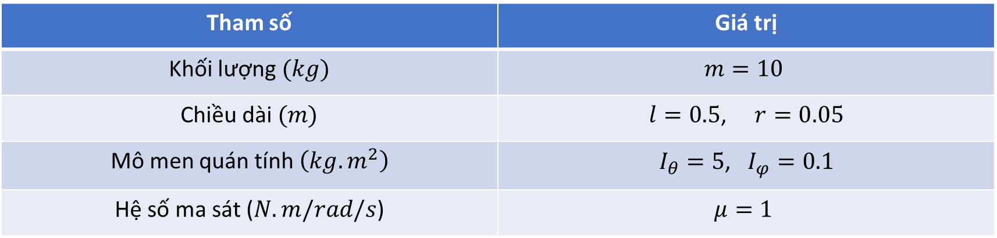
Kết quả mô phỏng
Tham số | Giá trị
Khối lượng $(kg)$ | $$m=10$$
Chiều dài $(m)$ | $l=0.5$, $r=0.05$
Mô men quán tính $\left(kg.m^{2}\right)$ | $I_{θ}=5$, $I_{φ}=0.1$
Hệ số ma sát ($N.m/rad/s$) | $$μ=1$$
Bảng 1. Tham số của xe tự hành MWMR

Slide 21
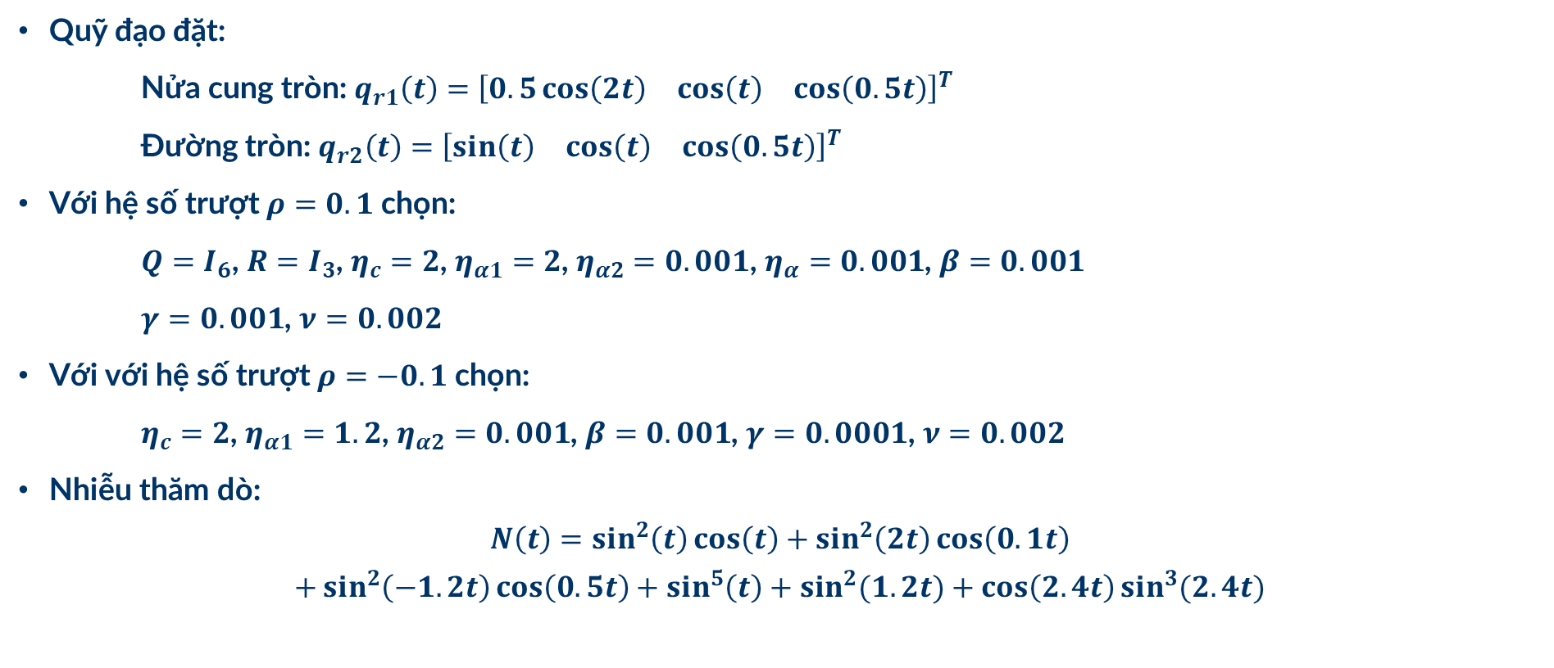
Kết quả mô phỏng
Quỹ đạo đặt:
Nửa cung tròn: $q_{r1}\left(t\right)={\left[\begin{matrix}0.5\cos\left(2t\right) & \cos\left(t\right) & \cos\left(0.5t\right)\end{matrix}\right]}^{T}$
Đường tròn: $q_{r2}\left(t\right)={\left[\begin{matrix}\sin\left(t\right) & \cos\left(t\right) & \cos\left(0.5t\right)\end{matrix}\right]}^{T}$
Với hệ số trượt $ρ=0.1$ chọn:
$Q=I_{6}$, $R=I_{3}$, $η_{c}=2$, $η_{α1}=2$, $η_{α2}=0.001$, $η_{α}=0.001$, $β=0.001$
$γ=0.001$, $ν=0.002$
Với với hệ số trượt $ρ=−0.1$ chọn:
$η_{c}=2$, $η_{α1}=1.2$, $η_{α2}=0.001$, $β=0.001$, $γ=0.0001$, $ν=0.002$
Nhiễu thăm dò:
$$N\left(t\right)=\sin^{2}\left(t\right)\cos\left(t\right)+\sin^{2}\left(2t\right)\cos\left(0.1t\right)$$
$$+\sin^{2}\left(−1.2t\right)\cos\left(0.5t\right)+\sin^{5}\left(t\right)+\sin^{2}{(1.2t)}+\cos\left(2.4t\right)\sin^{3}{(2.4t)}$$

Slide 22
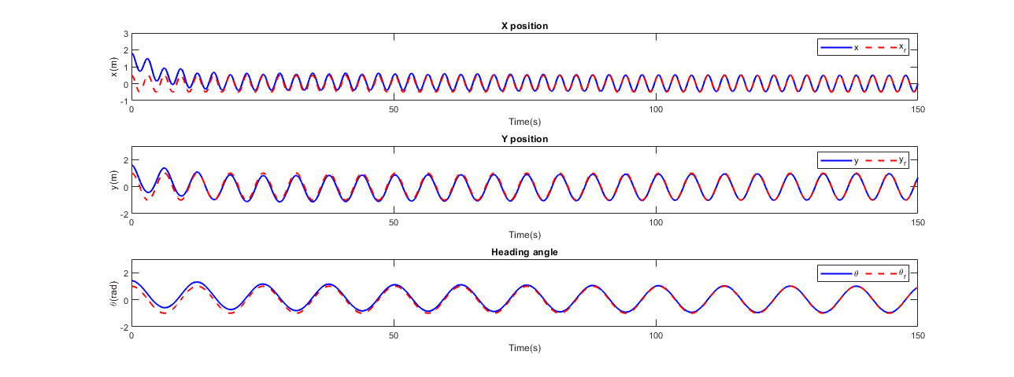
Kết quả mô phỏng
Kết quả mô phỏng với quỹ đạo nửa cung tròn $q_{r1}\left(t\right)={\left[0.5cos\left(2t\right) cos\left(t\right) cos\left(0.5t\right)\right]}^{T}$ với $ρ=0.1$
Hình 6.1. Hiệu suất bám của $x, y, θ$ với quỹ đạo đặt $q_{r1}(t)$ và $ρ=0.1$

Slide 23
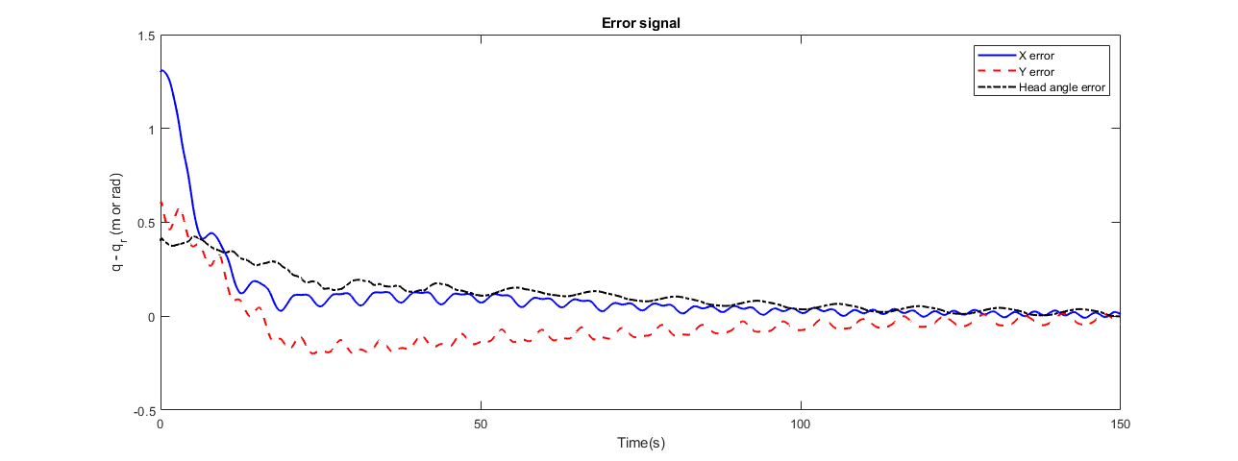
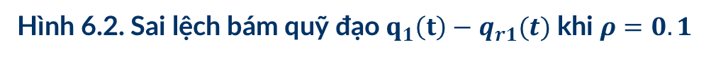
Kết quả mô phỏng
Hình 6.2. Sai lệch bám quỹ đạo $q_{1}\left(t\right)−q_{r1}(t)$ khi $ρ=0.1$

Slide 24
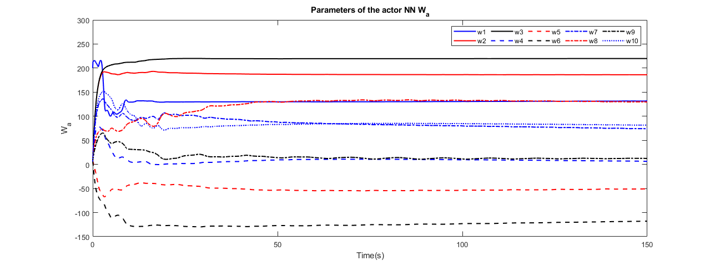
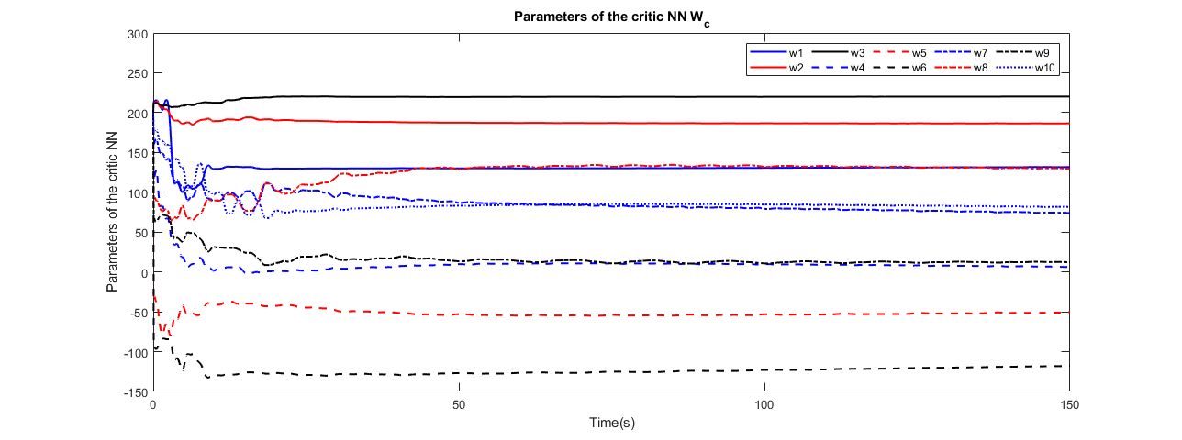
Kết quả mô phỏng
(a) 10 trọng số NN đầu tiên của actor
(b) 10 trọng số NN đầu tiên của critic
Hình 6.3. Trọng số NN cấu trúc AC với quỹ đạo đặt $q_{r1}(t)$ và $ρ=0.1$

Slide 25
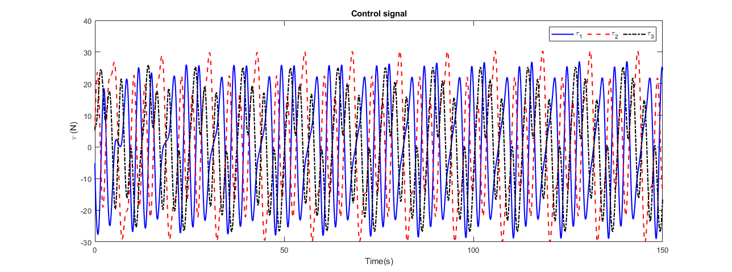
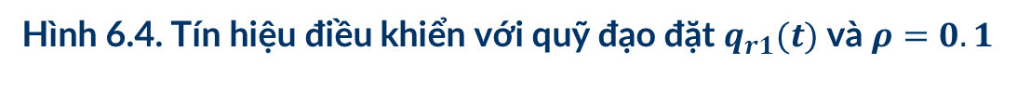
Kết quả mô phỏng
Hình 6.4. Tín hiệu điều khiển với quỹ đạo đặt $q_{r1}(t)$ và $ρ=0.1$

Slide 26
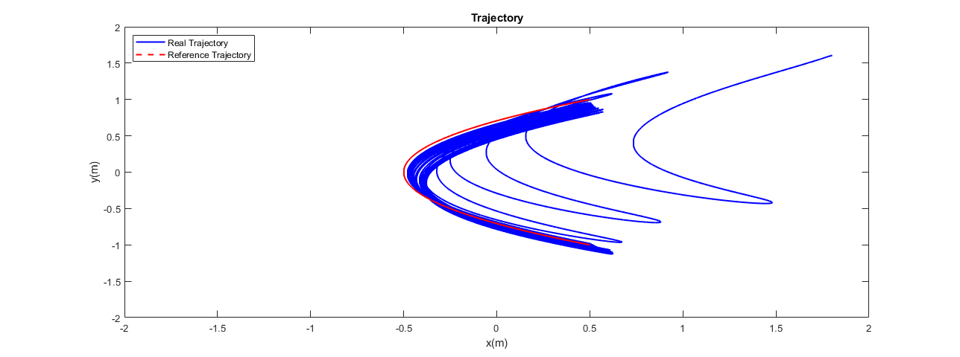
Kết quả mô phỏng
Hình 6.5. Quỹ đạo chuyển động của MWMR với quỹ đạo đặt $q_{r1}(t)$ và $ρ=0.1$

Slide 27
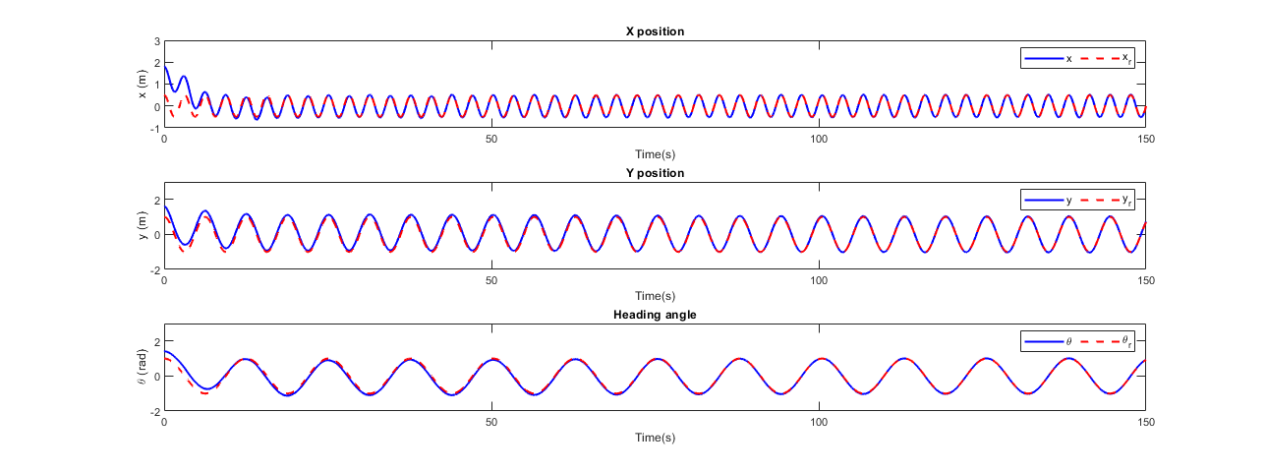
Kết quả mô phỏng
Kết quả mô phỏng với quỹ đạo nửa cung tròn $q_{r1}\left(t\right)={\left[0.5cos\left(2t\right) cos\left(t\right) cos\left(0.5t\right)\right]}^{T}$ với $ρ=−0.1$
Hình 6.6. Hiệu suất bám của $x, y, θ$ với quỹ đạo đặt $q_{r1}(t)$ và $ρ=−0.1$

Slide 28
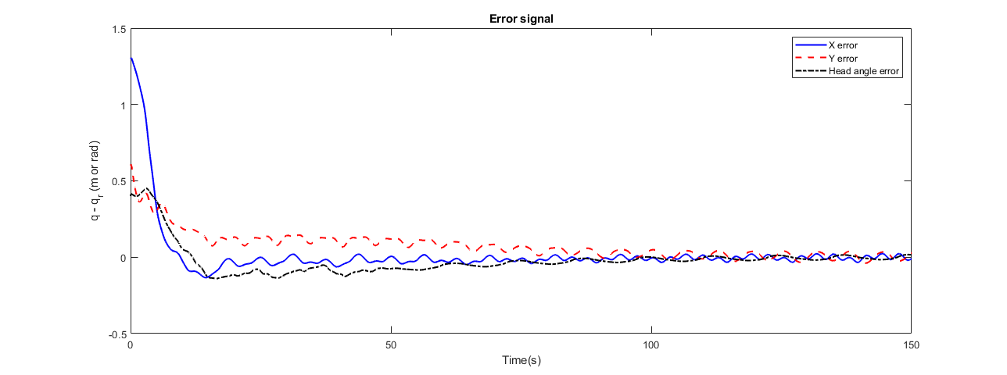
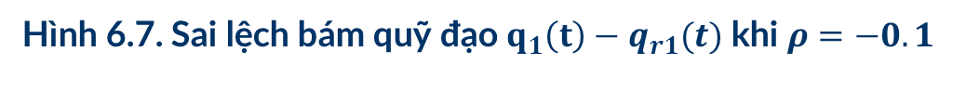
Kết quả mô phỏng
Hình 6.7. Sai lệch bám quỹ đạo $q_{1}\left(t\right)−q_{r1}(t)$ khi $ρ=−0.1$

Slide 29
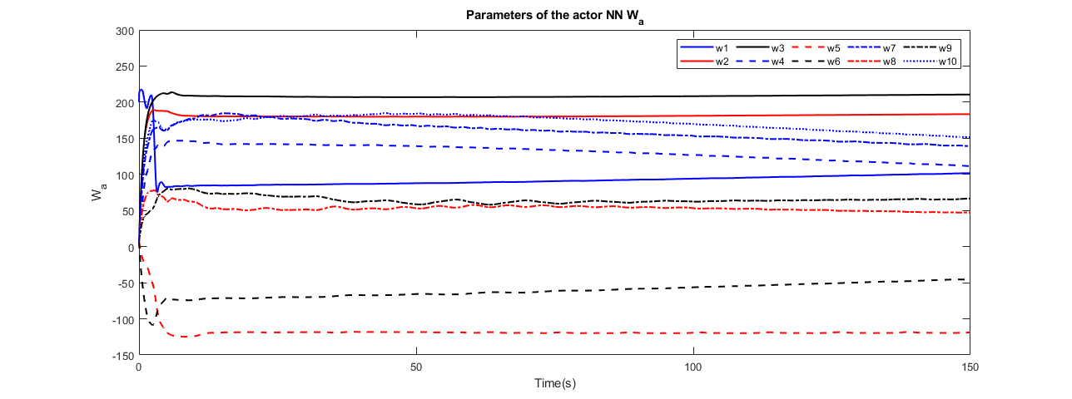
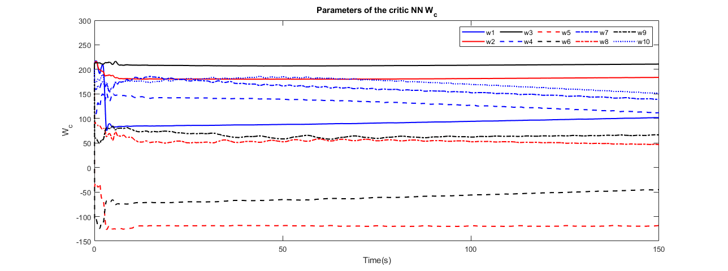
Kết quả mô phỏng
(a) 10 trọng số NN đầu tiên của actor
(b) 10 trọng số NN đầu tiên của critic
Hình 6.8. Trọng số NN cấu trúc AC với quỹ đạo đặt $q_{r1}(t)$ và $ρ=−0.1$

Slide 30
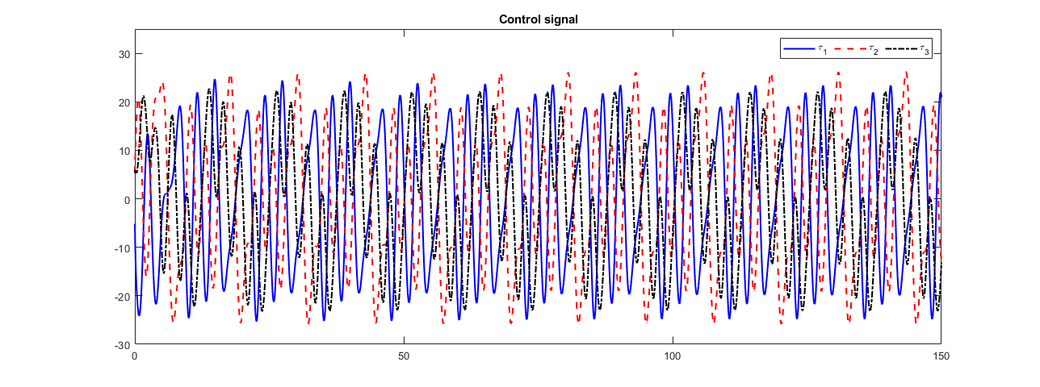
Kết quả mô phỏng
Hình 6.9. Tín hiệu điều khiển với quỹ đạo đặt $q_{r1}(t)$ và $ρ=−0.1$

Slide 31
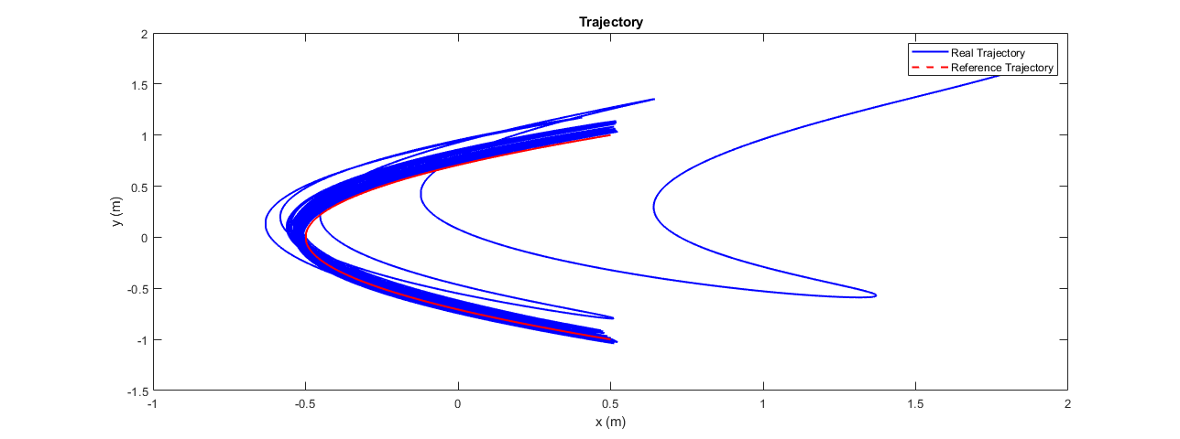
Kết quả mô phỏng
Hình 6.10. Quỹ đạo chuyển động của MWMR với quỹ đạo đặt $q_{r1}(t)$ và $ρ=−0.1$

Slide 32
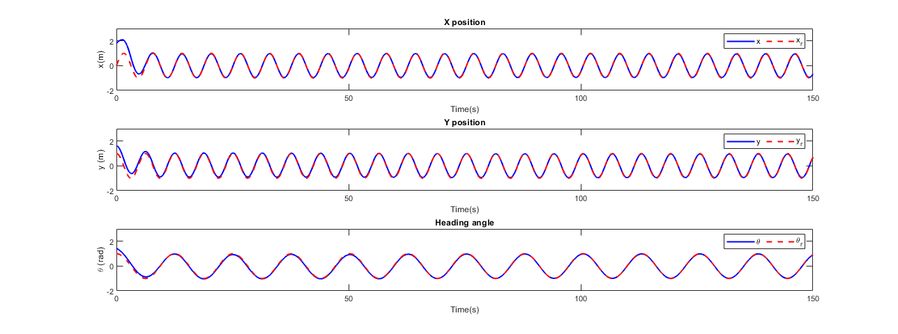
Kết quả mô phỏng
Kết quả mô phỏng với quỹ đạo đường tròn $q_{r2}\left(t\right)={\left[\begin{matrix}\sin\left(t\right) & \cos\left(t\right) & \cos\left(0.5t\right)\end{matrix}\right]}^{T}$với $ρ=0.1$
Hình 6.11. Hiệu suất bám của $x, y, θ$ với quỹ đạo đặt $q_{r2}(t)$ và $ρ=0.1$

Slide 33
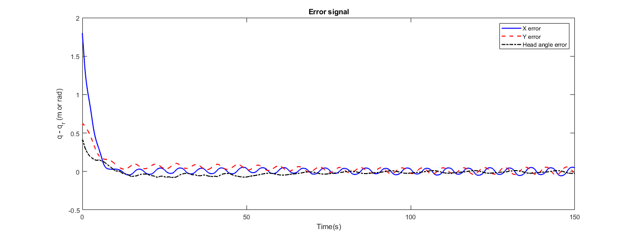
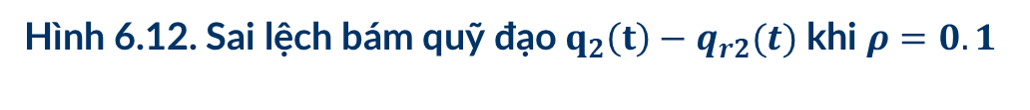
Kết quả mô phỏng
Hình 6.12. Sai lệch bám quỹ đạo $q_{2}\left(t\right)−q_{r2}(t)$ khi $ρ=0.1$

Slide 34
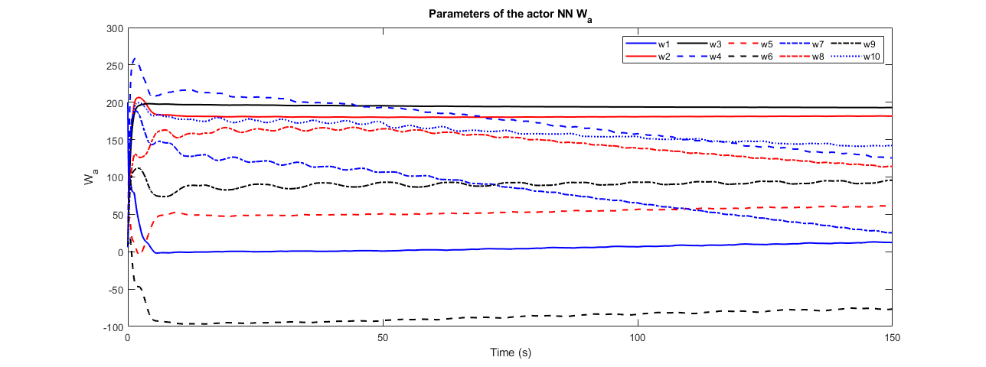
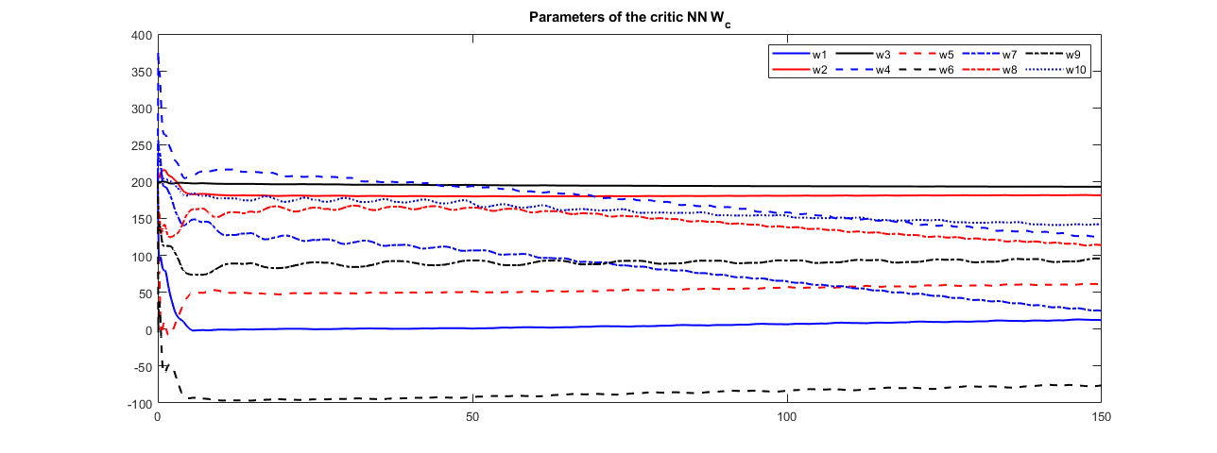
Kết quả mô phỏng
(a) 10 trọng số NN đầu tiên của actor
(b) 10 trọng số NN đầu tiên của critic
Hình 6.13. Trọng số NN cấu trúc AC với quỹ đạo đặt $q_{r2}(t)$ và $ρ=0.1$

Slide 35
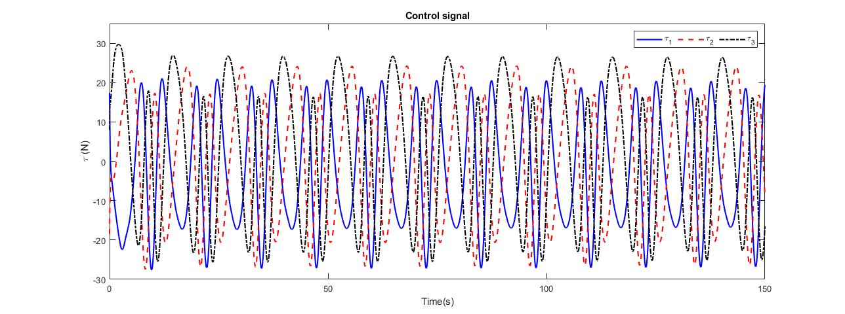
Kết quả mô phỏng
Hình 6.14. Tín hiệu điều khiển với quỹ đạo đặt $q_{r2}(t)$ và $ρ=0.1$

Slide 36
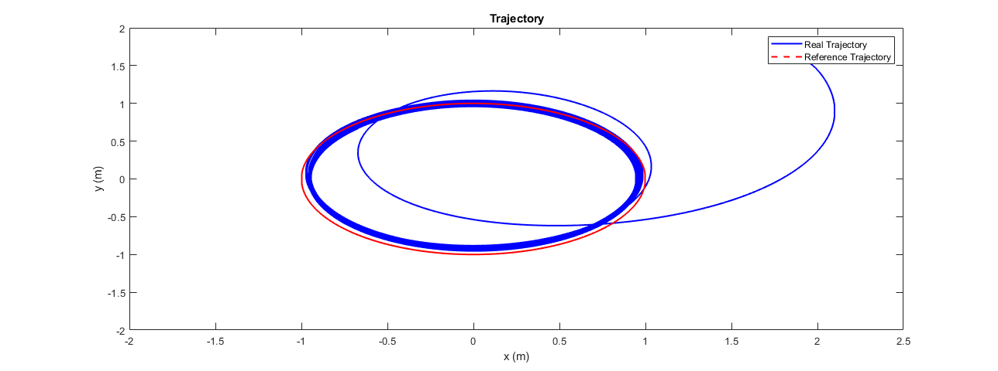
Kết quả mô phỏng
Hình 6.15. Quỹ đạo chuyển động của MWMR với quỹ đạo đặt $q_{r2}(t)$ và $ρ=0.1$

Slide 37

Kết quả mô phỏng
Kết quả mô phỏng với quỹ đạo đường tròn $q_{r2}\left(t\right)={\left[\begin{matrix}\sin\left(t\right) & \cos\left(t\right) & \cos\left(0.5t\right)\end{matrix}\right]}^{T}$ với $ρ=−0.1$
Hình 6.16. Hiệu suất bám của $x, y, θ$ với quỹ đạo đặt $q_{r2}(t)$ và $ρ=−0.1$

Slide 38


Kết quả mô phỏng
Hình 6.17. Sai lệch bám quỹ đạo $q_{2}\left(t\right)−q_{r2}(t)$ khi $ρ=−0.1$

Slide 39


Kết quả mô phỏng
(a) 10 trọng số NN đầu tiên của actor
(b) 10 trọng số NN đầu tiên của critic
Hình 6.18. Trọng số NN cấu trúc AC với quỹ đạo đặt $q_{r2}(t)$ và $ρ=−0.1$

Slide 40

Kết quả mô phỏng
Hình 6.19. Tín hiệu điều khiển với quỹ đạo đặt $q_{r2}(t)$ và $ρ=−0.1$

Slide 41

Kết quả mô phỏng
Hình 6.20. Quỹ đạo chuyển động của MWMR với quỹ đạo đặt $q_{r2}(t)$ và $ρ=−0.1$

Slide 42

Kết quả mô phỏng
Kết quả mô phỏng khi không có nhiễu thăm dò với quỹ đạo đường tròn $q_{r2}\left(t\right)={\left[\begin{matrix}\sin\left(t\right) & \cos\left(t\right) & \cos\left(0.5t\right)\end{matrix}\right]}^{T}$với $ρ=0.1$
Hình 6.21. Hiệu suất bám của $x, y, θ$ khi không có nhiễu thăm dò với quỹ đạo đặt $q_{r1}(t)$ và $ρ=0.1$

Slide 43

Kết quả mô phỏng
Hình 6.22. Sai lệch bám quỹ đạo khi không có nhiễu thăm dò $q_{2}\left(t\right)−q_{r2}(t)$ khi $ρ=0.1$

Slide 44


Kết quả mô phỏng
(a) 10 trọng số NN đầu tiên của actor
(b) 10 trọng số NN đầu tiên của critic
Hình 6.23. Trọng số NN cấu trúc AC khi không có nhiễu thăm dò với quỹ đạo đặt $q_{r2}(t)$ và $ρ=0.1$

Slide 45

Kết quả mô phỏng
Hình 6.24. Tín hiệu điều khiển khi không có nhiễu thăm dò với quỹ đạo đặt $q_{r2}(t)$ và $ρ=0.1$

Slide 46

Kết quả mô phỏng
Hình 6.25. Quỹ đạo chuyển động của MWMR khi không có nhiễu thăm dò với quỹ đạo đặt $q_{r2}(t)$ và $ρ=0.1$

Slide 47

Kết quả mô phỏng
Hình 6.26. Hiệu suất bám của $x, y, θ$ khi không có nhiễu thăm dò với quỹ đạo đặt $q_{r2}(t)$ và $ρ=−0.1$

Slide 48

Kết quả mô phỏng
Hình 6.27. Sai lệch bám quỹ đạo $q_{2}\left(t\right)−q_{r2}(t)$ khi không có nhiễu thăm dò với $ρ=−0.1$

Slide 49


Kết quả mô phỏng
(a) 10 trọng số NN đầu tiên của actor
(b) 10 trọng số NN đầu tiên của critic
Hình 6.28. Trọng số NN cấu trúc AC khi không có nhiễu thăm dò với quỹ đạo đặt $q_{r2}(t)$ và $ρ=−0.1$

Slide 50

Kết quả mô phỏng
Hình 6.29. Tín hiệu điều khiển khi không có nhiễu thăm dò với quỹ đạo đặt $q_{r2}(t)$ và $ρ=−0.1$

Slide 51

Kết quả mô phỏng
Hình 6.30. Quỹ đạo chuyển động của MWMR khi không có nhiễu thăm dò với quỹ đạo đặt $q_{r2}(t)$ và $ρ=−0.1$

Slide 52
Kết luận
Xử lý được vấn đề nhiễu do trượt của bánh xe Mecanum
Thuật toán đảm bảo được tính hội tụ
Xử lý được vấn đề bám với nhiều quỹ đạo cho trước
Áp dụng thuật toán học tăng cường với cấu trúc online AC vào bộ điều khiển MWMR
Kết quả mô phỏng cho thấy tính khả thi của thuật toán

Slide 53
THANKS FOR YOUR WATCHING!

